Slide 1


Panorama da sífilis, HIV e hepatites virais B e C
Eduardo Campos de Oliveira
Gerência de DST/Aids/Hepatites Virais

Slide 2


Perfil Epidemiológico: Aids (1984 a 2012)
Adultos: 26.074
Situação em 2012
Aids Adulto: 2.023 casos com taxa de incidência de 32,0/100.000 hab.
Vivos: 17.834
Faixa Etária Predominante: 20 a 49 anos com 83,8% dos casos
Categoria de Exposição: Heterossexual 62,5%,
Homossexual 9,2%,
Drogas 20,3%,
Masc:16.414
Fem: 9.660
Razão de Sexo: 1,7
Secretaria de Estado da Saúde

Slide 3
Perfil Epidemiológico: Aids (1984 a 2012)
Criança: 949 casos
Categoria de Exposição “Transmissão Vertical”: 97,9%
Situação Atual: 726 – Vivo
Situação em 2012
Aids Criança < 5 anos: 26 casos
Taxa de Incidência de 5,0/100.000 crianças
Secretaria de Estado da Saúde

Slide 4
Perfil Epidemiológico: Aids (1984 a 2012)
Gestante HIV (2001 a 2012): 2.884 Casos
Criança Exposta (2001 a 2012): 1.693 Casos (dados brutos)
Secretaria de Estado da Saúde

Slide 5
Perfil Epidemiológico: Aids (1984 a 2012)
Casos notificados de Aids em crianças (até 12 anos de idade)
segundo ano de diagnóstico, SC, 1988-2011.
Secretaria de Estado da Saúde

Slide 6

Sífilis
Sífilis Adulto (1994 a 2012): 9.926
Sífilis em Gestante (2005 a 2012): 1.351
Sífilis Congênita (1998 a 2012): 595
Secretaria de Estado da Saúde

Slide 7
Situação em 2012
Sífilis Congênita: 112 casos
Taxa de Incidência:
1,3/1000 NV
Secretaria de Estado da Saúde

Slide 8
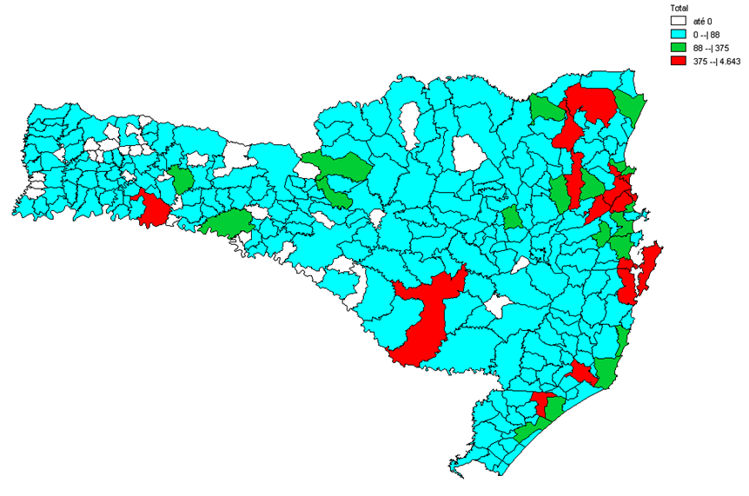
Fonte:SINAN/DST/Aids/HV/DIVE/SES/SC
Secretaria de Estado da Saúde

Slide 9
Distribuição Espacial dos Casos de Criança Exposta
Até 2012 - SC
Fonte:SINAN/DST/Aids/HV/DIVE/SES/SC
Secretaria de Estado da Saúde

Slide 10
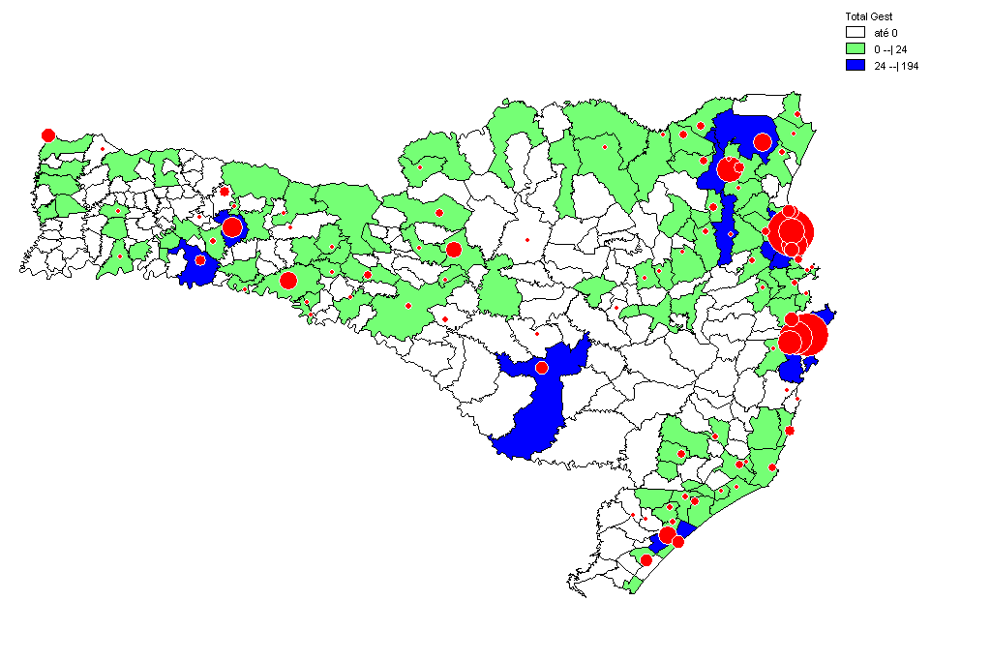
Casos de Sifilis em gestante e Sifilis Congênita notificados por Regional de Residência - 2007-2012-SC
Caso de Sífilis Congênita
Fonte: SINAN/GE-DST/DIVE/SES-SC

Slide 11
Perfil Epidemiológico: Aids (1984 a 2012)
Hepatite (1994 a 2012)
Hepatite B: 14.947
Hepatite C: 9.774
Secretaria de Estado da Saúde

Slide 12
Casos Notificados de Hepatite B
1994-2012-SC
Secretaria de Estado da Saúde

Slide 13
Casos Notificados de Hepatite C
1994-2012-SC
Secretaria de Estado da Saúde

Slide 14
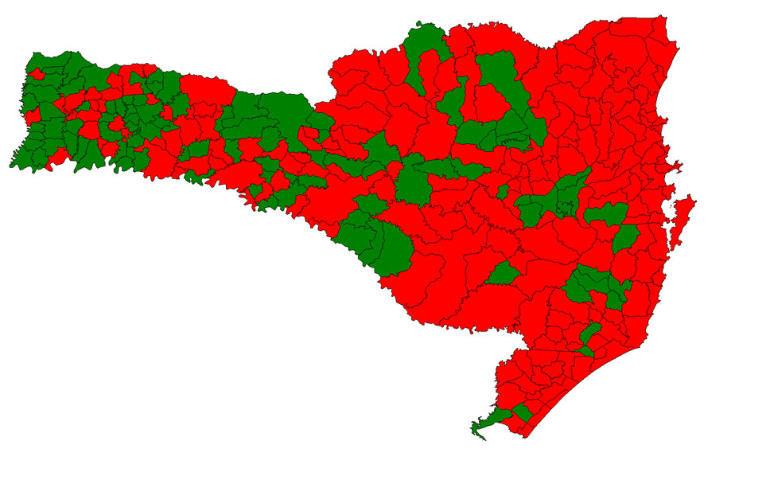
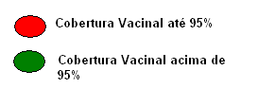
Distribuição Geográfica da Cobertura Vacinal Hepatite B
até 29 anos - 2012 - SC
Ampliação da oferta da vacina hepatite B para faixa etária de 30 a 49 anos em 2013
Fonte: DIVE/Imunização
Secretaria de Estado da Saúde

Slide 15
INFECÇÃO PELO HBV
90 a 95%
HORIZONTAL
CURA
VERTICAL/ PERINATAL
CRONICIDADE
90%
25%
ÓBITO POR DOENÇA HEPÁTICA NA FASE ADULTA
Quanto mais precoce a idade que ocorre a infecção, menor a sintomatologia e maior a probabilidade de evoluir para a cronicidade

Slide 16
Situação no Brasil
A Sífilis é 4 vezes mais prevalente do que o HIV nas gestantes.
HIV: 0,41%
Sífilis: 1,6%
Fonte: Estudo-Sentinela Parturientes. 2004.

Slide 17
Metas
Eliminar a sífilis congênita como problema de saúde publica (< 1 caso/1000 NV).
Reduzir a TV do HIV a taxas < 2%.
Depto. de DST/Aids/HV. Ministério da Saúde

